Slide 1

基于图像处理的车牌区域检测与字符提取系统
2022280310 林浩晟
《智能识别系统》期末大作业汇报

Slide 2
介绍

Slide 3
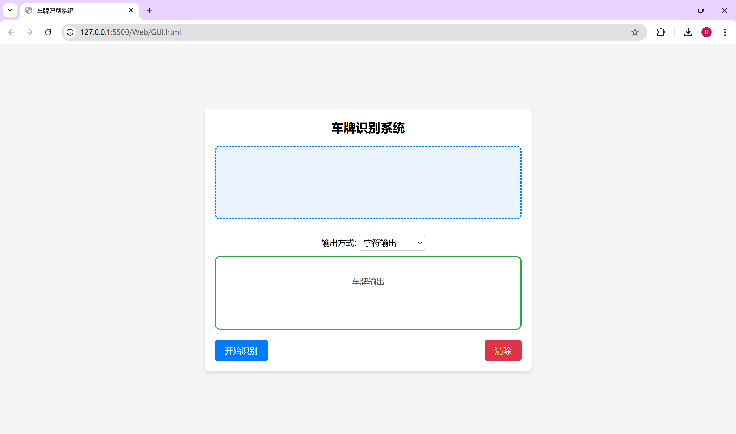
本次大作业设计了一个车牌识别系统。该系统的目标是实现对车辆照片的车牌自动识别，并最终输出对应的车牌号码字符串。
该系统的主要功能有：
车牌区域检测：从输入的车辆照片中，准确定位车牌的区域。
字符提取与识别：从检测到的车牌区域中利用OCR对字符进行提取、识别，最终生成完整的车牌号码字符串。
该系统可以广泛应用于交通监控、停车场管理、高速公路收费等场景，为智能交通系统提供帮助。

Slide 4
预处理

Slide 5
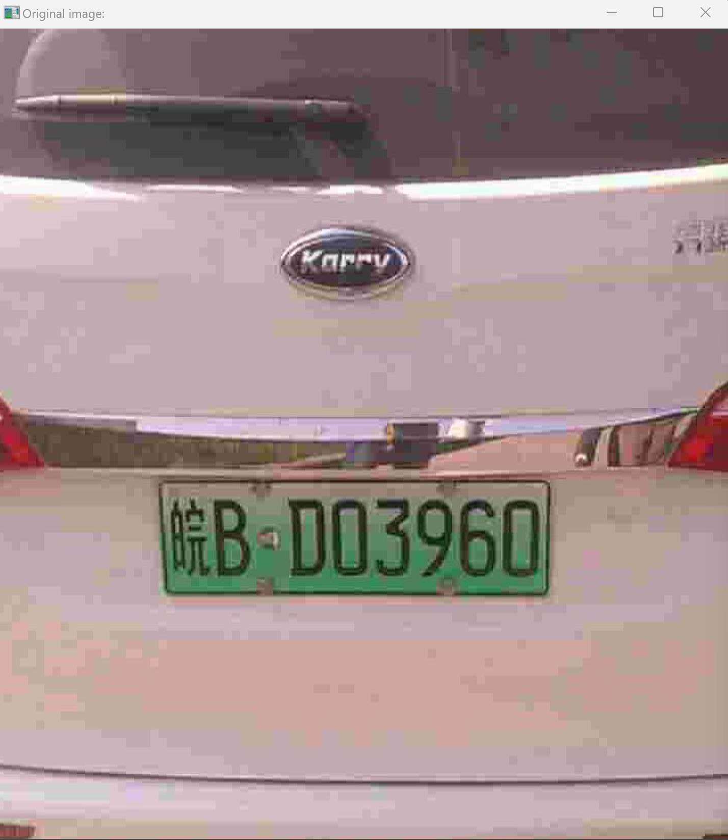
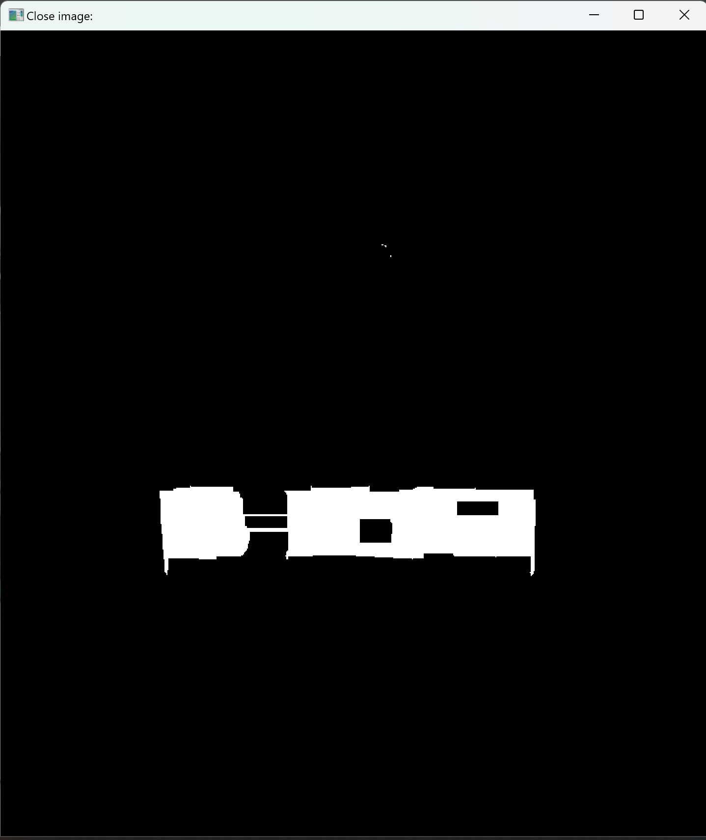
预处理
灰度化处理：使用 cv2.cvtColor 函数将彩色图像转换为灰度图像。
均值模糊处理：通过 cv2.blur 对图像进行均值模糊，以减少噪声并平滑图像。
边缘特征提取：利用 cv2.Sobel 算子提取图像中的边缘特征。
分离 HSV 色彩通道：使用 cv2.cvtColor 将图像从 BGR 色彩空间转换为 HSV 色彩空间，并提取其中的色调（H）、饱和度（S）和明度（V）通道。
HSV 通道限制设置：根据特定的色调范围和饱和度、明度条件（ ((h > 26) & (h < 34)) | ((h > 100) & (h < 124)) | ((h > 30) & (h < 110)) 并且 s > 70 和 v > 70）来设定 HSV 色彩通道的限制，用于筛选出感兴趣的颜色区域。
综合特征融合：通过 np.multiply 将不同特征进行融合，增强图像的关键特征。
Otsu 二值化：应用 cv2.threshold 函数中的 Otsu 方法对图像进行自适应阈值二值化处理，优化图像分割。
闭运算填补小间隙：使用 cv2.morphologyEx 执行闭运算，以填补图像中的小间隙或小空洞，改善目标形态。
返回pred_image
预处理

Slide 6
区域定位&特征提取

Slide 7
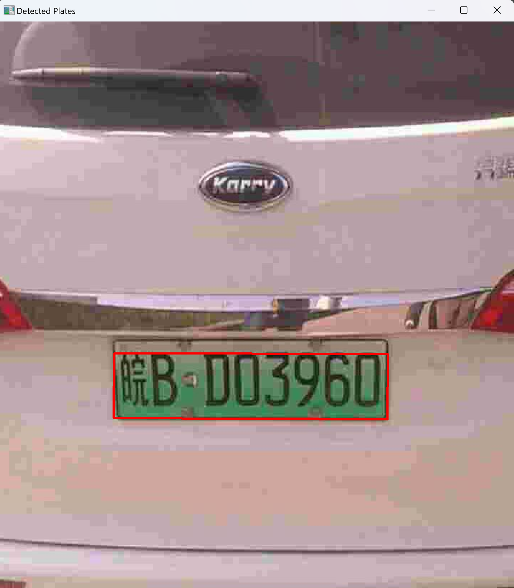
区域定位&特征提取
轮廓检测：使用 cv2.findContours 方法对预处理图像进行轮廓检测，获取所有候选区域的轮廓信息。计算最小外接矩形对每个轮廓，计算其最小外接矩形，以确定轮廓的边界范围。
设置限制条件对候选区域进行筛选：
长宽比限制：设定最小和最大长宽比 过滤不符合车牌比例特征的区域。
面积限制：设定最小和最大面积 排除过大或过小的非车牌区域。
仿射变换：通过仿射变换对车牌区域进行几何校正，确保区域的形状和位置标准化，为后续处理做好准备。
返回plate_rect_list
区域定位

Slide 8
提取字符

Slide 9
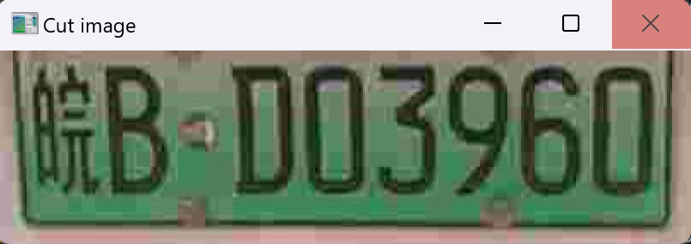
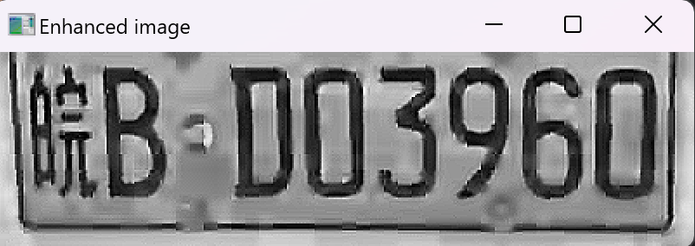
提取字符
截取完整车牌区域：结合检测到的 plate_rect，设置允许误差范围 error，从原始图像中截取尽量完整的车牌区域。
凸显车牌字符：对截取的车牌区域进行以下图像增强操作：
去噪：使用双边滤波减少噪点，同时保留车牌边缘的细节信息。
对比度增强：通过自适应直方图均衡化提升车牌区域的局部对比度，使字符更加清晰。
锐化处理：应用自定义卷积核增强图像边缘，进一步提升清晰度。
车牌字符识别：使用 PaddleOCR 的ocr.ocr函数对车牌区域进行文字识别，提取车牌号码字符。
输出识别结果，包括车牌号和对应的置信度值，以评估识别的准确性。
凸显字符
字符提取

Slide 10
实验分析

Slide 11
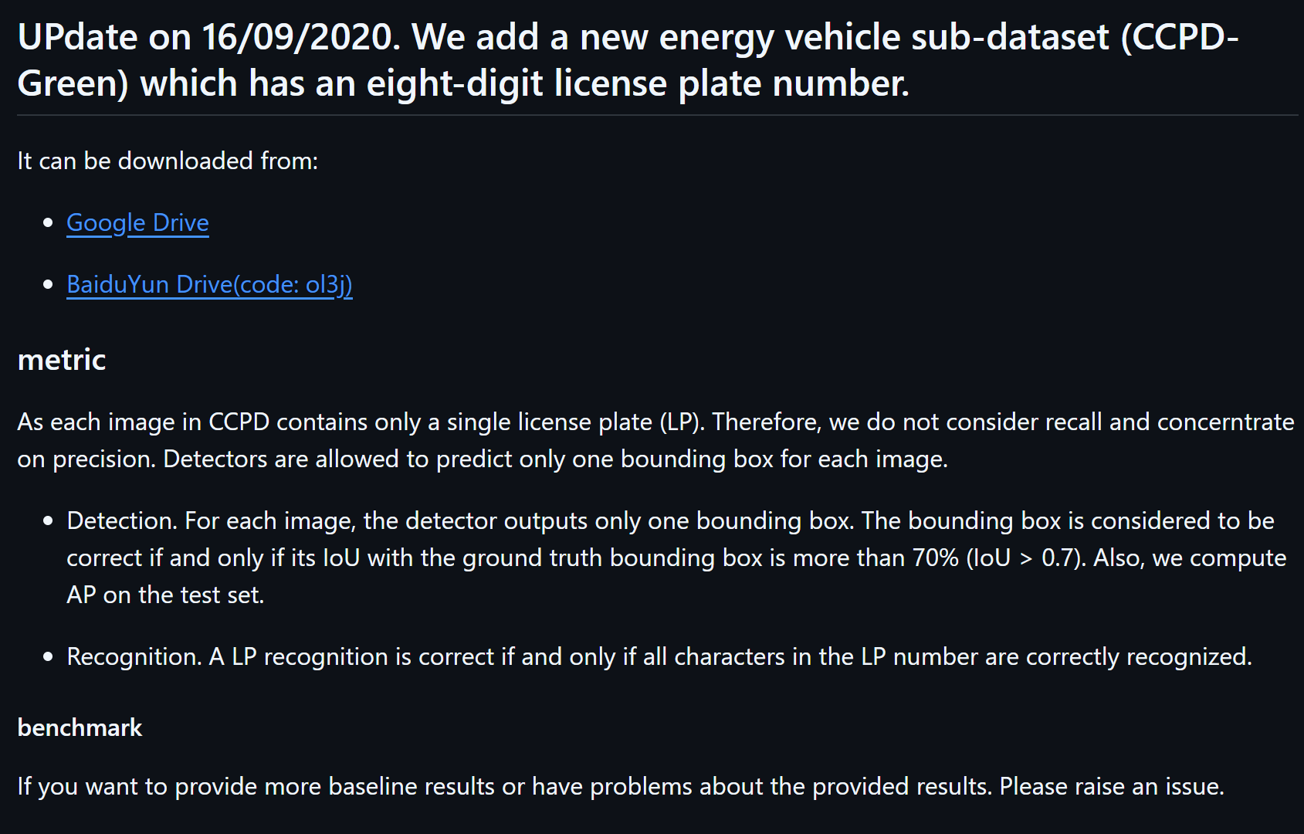
实验分析
CCPD (Chinese City Parking Dataset) 是一个专为中文车牌识别和检测设计的数据集，包含超过 30 万张车牌图像，涵盖了多种交通环境和不同子数据集（如 CCPD-Base、CCPD-DB、CCPD-Blur 等）。每张图像包含一个车牌，数据集分为训练集、验证集和测试集，并提供精细的标注。该数据集为车牌检测与识别算法的训练和评估提供了丰富的挑战和测试场景。
这里下载的是2020年新增的 CCPD-Green 子数据集，包含新能源汽车的八位车牌号码。

Slide 12

实验分析
为了测试该系统识别的精确度，我们进行以下操作：
首先随机从CCPD中抽取100张图片，装入test文件夹中；
遍历test文件夹，检测车牌号，将所有的车牌号输入到一个.txt文件中；
如果检测到字符串，写入车牌号；
如果未检测到字符串，写入Error；
最后打开.txt文件一一对比车牌号与照片，记录检测正确的数量；
因此我们得到以下数据：
样本数 | 正确检测数 | 准确率 | 平均置信度
100 | 83 | 83.00% | 0.9740544962882996
$其中：准确率$=$\frac{\text{正确检测的车牌数}}{样本总数}$
分析：可以看出该系统在小规模数据下(样本数为100)，表现良好；同时考虑到测试集的图像多样性（有不同的角度、光照条件、车牌遮挡等因素），83%的准确率表明系统具有相对较高的准确性。
而0.974 的置信度意味着大多数车牌检测是准确的，而且系统对其预测结果的信心非常高。因此对于正确检测的车牌，车牌号的准确性基本上没有太大疑虑。

Slide 13
系统设计

Slide 14
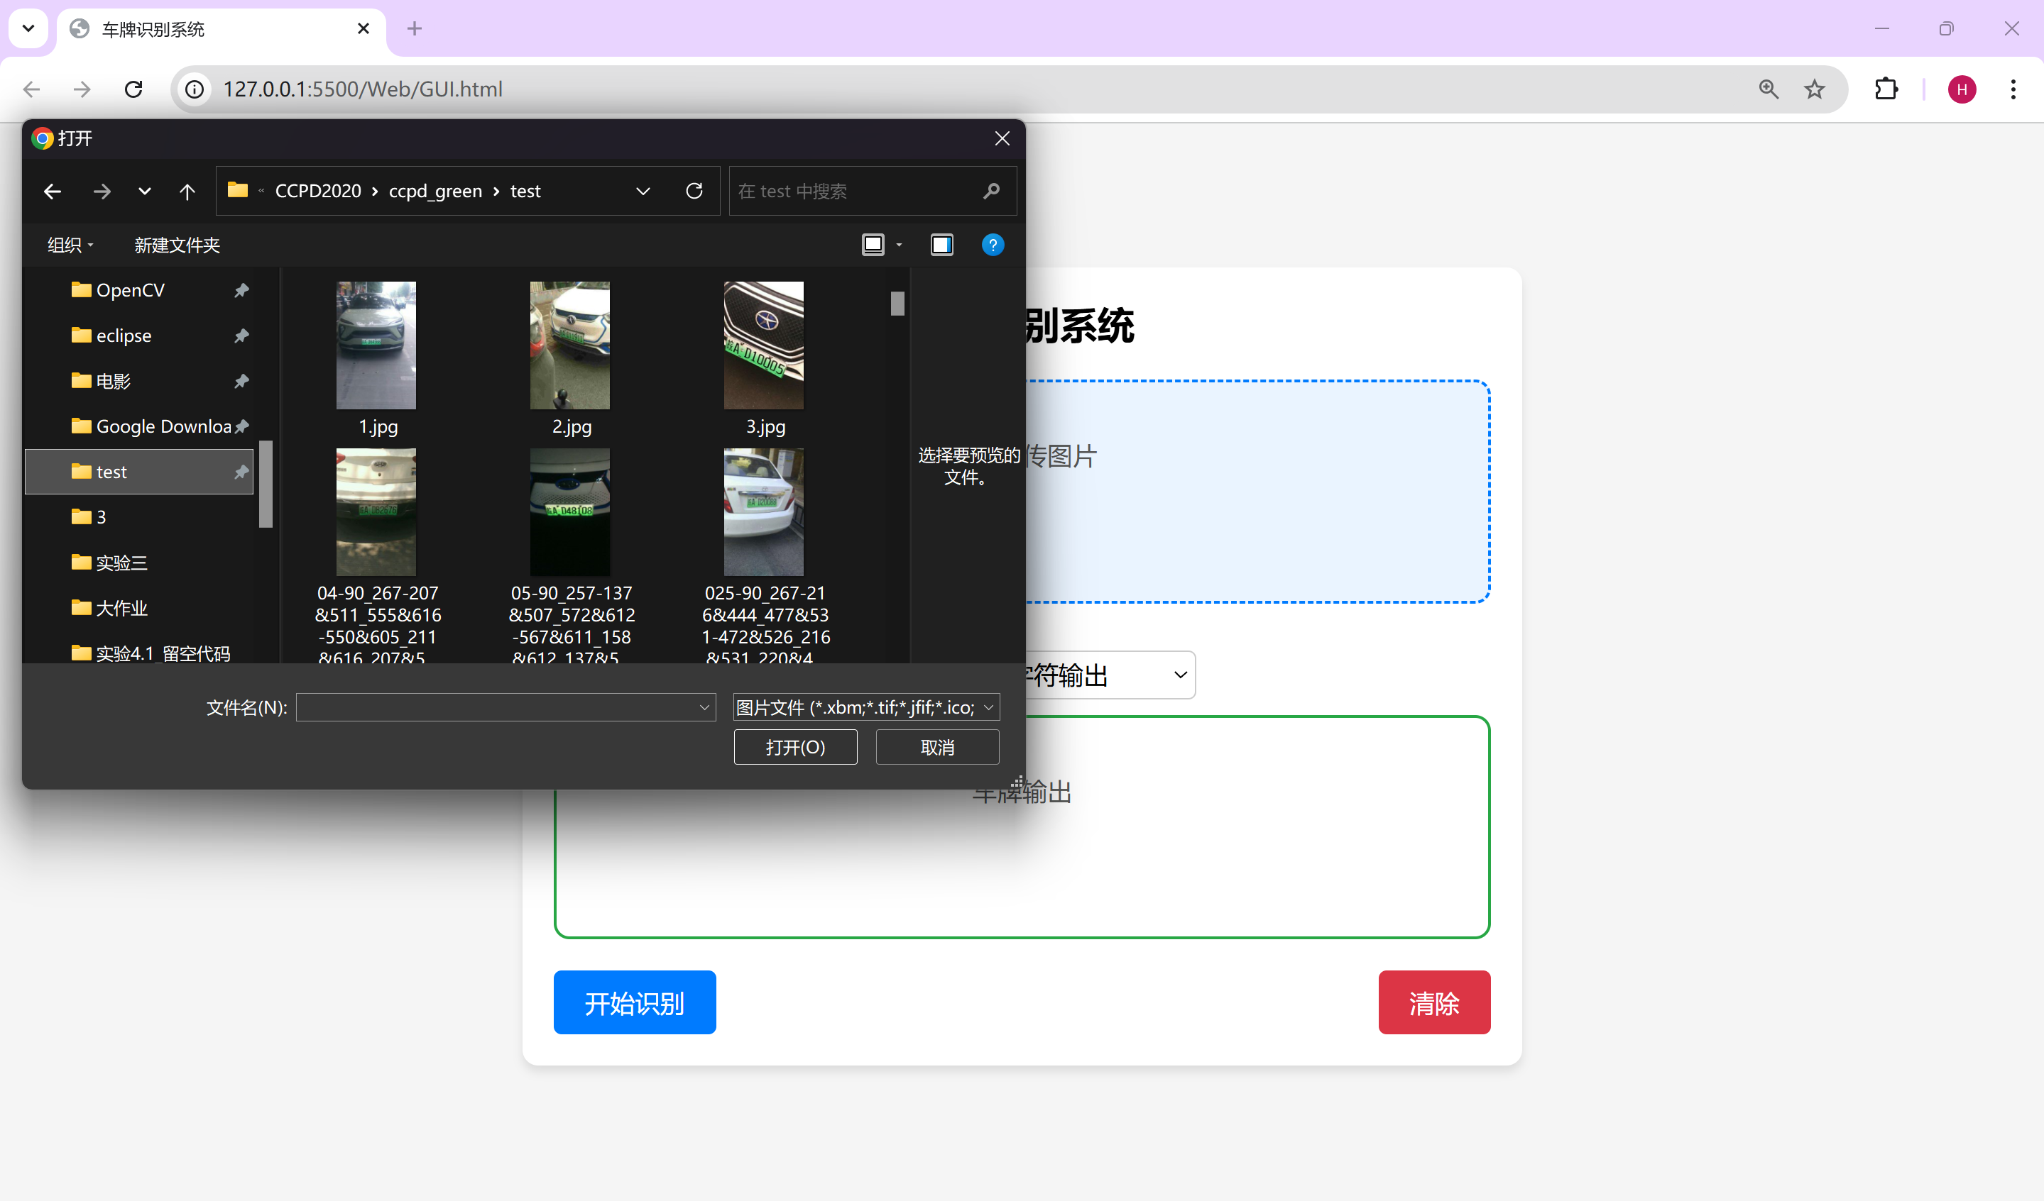
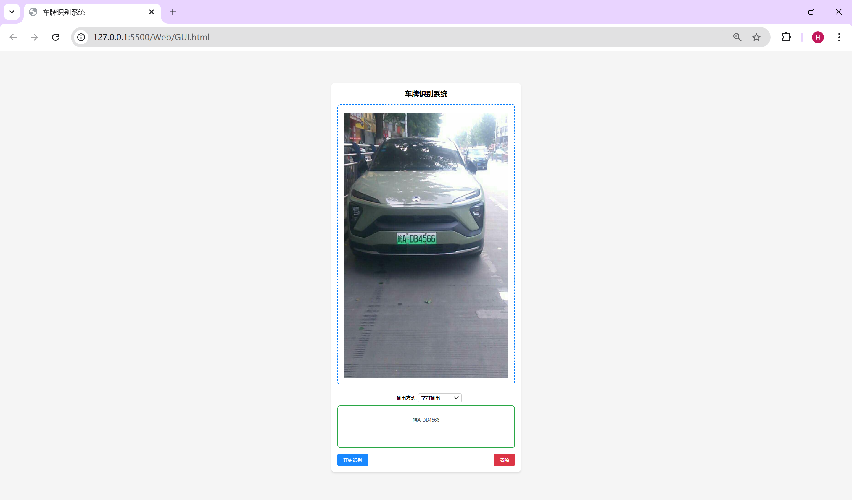
系统设计
前端： 使用 HTML 和 JavaScript 设计图形用户界面（GUI），用户可以通过界面上传车牌图片，选择是否将识别结果展示在网页上，或者输出到 .txt 文件中。前端通过发起 HTTP 请求，将图片文件发送给后端进行车牌识别。
后端： 使用 Python 的 Flask 框架来接收来自前端的 HTTP 请求，并提取上传的图片文件。后端调用车牌识别算法来处理图片，识别车牌号，并将识别结果返回给前端。如果需要，后端也可以将结果输出到 .txt 文件，供用户下载或查看。
上传图片
开始识别

Slide 15
特色&提升空间

Slide 16
特色&提升空间
特色：
高性能表现：在小规模数据（样本数为100）下表现良好，能够体现系统的基础性能和稳定性。在具有多样化图像（不同角度、光照条件、车牌遮挡）的测试集中，达到了83%的准确率，表明系统在处理复杂场景时具有较高的精确度。 用户友好性：图形用户界面（GUI）采用 HTML 和 JavaScript 设计，提供直观的交互方式，方便用户操作；用户可以选择通过界面上传车牌图片，方便系统进行检测。
实用性：能够处理多种复杂场景，提供结果多样化输出方式；用户可以自由选择将车牌识别结果直接展示在网页上或输出到 .txt 文件中，灵活满足不同需求。
提升空间：
车牌处理方面：提高算法对多样化场景的适应性，包括
动态调整闭运算内核大小以适应不同图像
根据所识别到的车牌颜色优化h通道的范围分辨率或车牌尺寸比例
在车牌区域定位过程中增加筛选条件
轮廓的平滑度的检测
对轮廓内区域的颜色特征进行二次验证
实验方面：
增加训练数据量，尤其是不同光照、遮挡和角度的样本，增强模型的泛化能力与识别准确率的可信度。
对图像进行数据增强（如旋转、裁剪、对比度调整）来丰富训练样本。
3. 前端设计方面可以进一步美化页面，加入更多功能，比如加入加载进度条，支持导出 CSV、JSON等多种格式

Slide 17
感谢参与

